Slide 1

Cablera Federal
Trabajo inserción profesional
Gutiérrez Darío - López Sebastián

Slide 2
Motivación
El proyecto surge a partir de la dificultad que tienen diferentes medios pequeños para conseguir información fuera de su zona de alcance.

Slide 3
Objetivo
Proveer una plataforma que sea capaz de utilizar diferentes apis (Facebook,Twitter,Instagram) o RSS provenientes de un sitio web y recopilar información de noticias para luego permitir centralizar, ordenar, filtrar, taguear o citar estas noticias.

Slide 4
Stack
Backend:
PHP 7.0
Laravel
MySQL
ElasticSearch

Slide 5
Stack
Frontend:
Angular 6

Slide 6
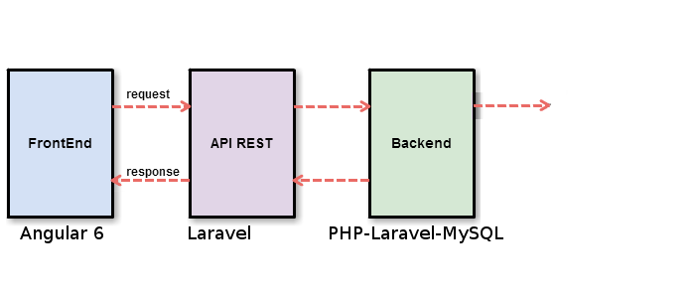




Arquitectura

Slide 7
MVP
Login usuarios
SignUp usuarios
ABM sites
Listado Posts
Comando actualización Posts

Slide 8
Demo

Slide 9
Preguntas?

